Slide 1
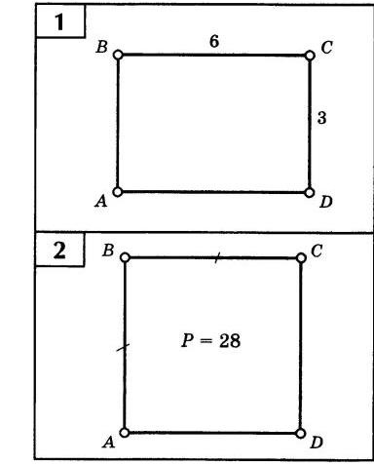
Разминка.
Найдите площадь.
Какие формулы используются ?
Notes:
Актуализация опорных знаний, введение в новый материал.

Slide 2
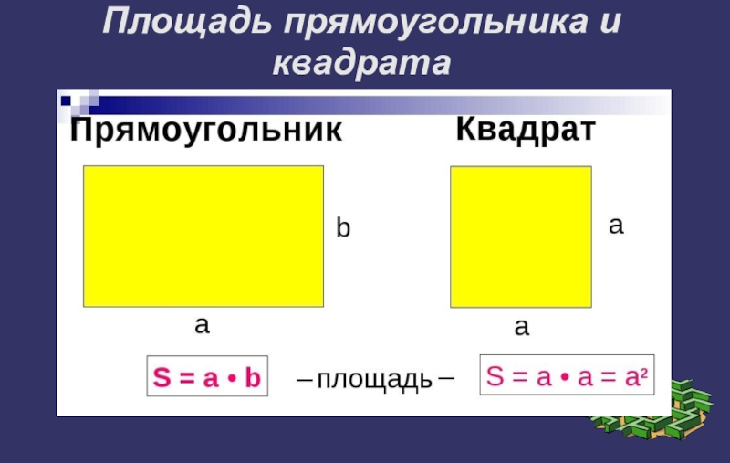

Slide 3
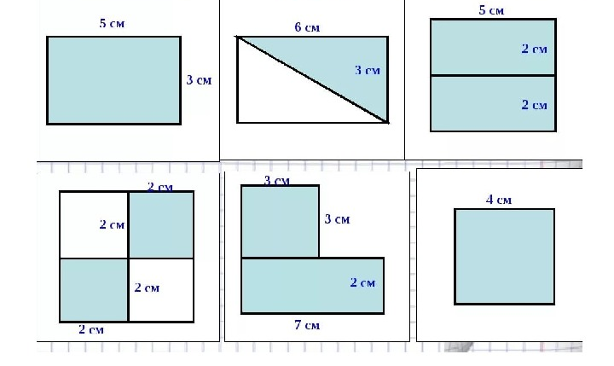
Вычислите площади заштрихованных фигур.
Notes:
Работа в парах на готовых чертежах.

Slide 4
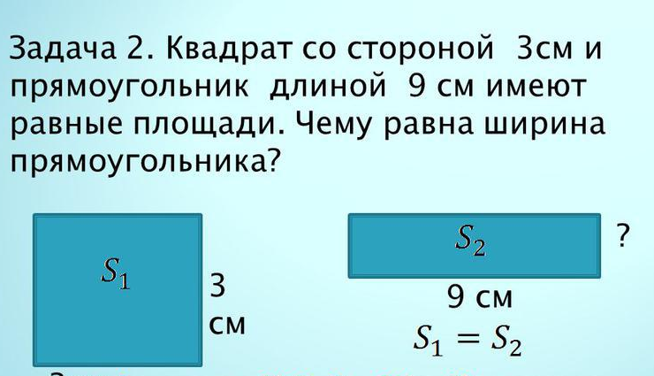
Notes:
Совместное обсуждение решения задачи. (устная работа)

Slide 5
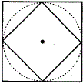
Сравните площади.
Notes:
Работа с раздаточным материалом (на партах у ребят три фигуры: большой и малый квадраты и круг). Используется метод сравнения площадей фигур путем наложения.

Slide 6
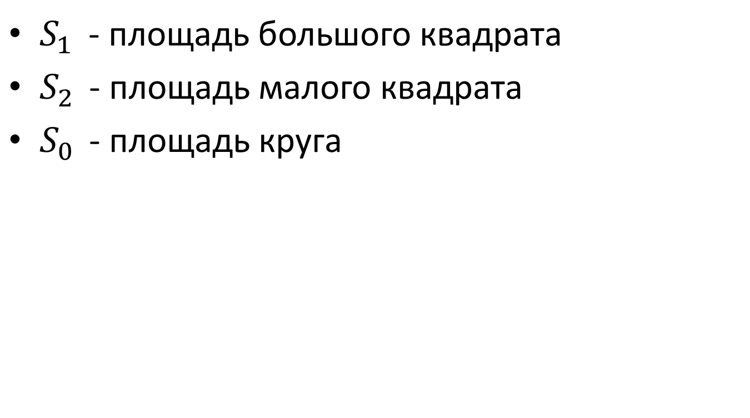
$S_{1 }$ - площадь большого квадрата
$S_{2 }$ - площадь малого квадрата
$S_{0 }$ - площадь круга
Notes:
Записи в тетрадях под руководством учителя.

Slide 7
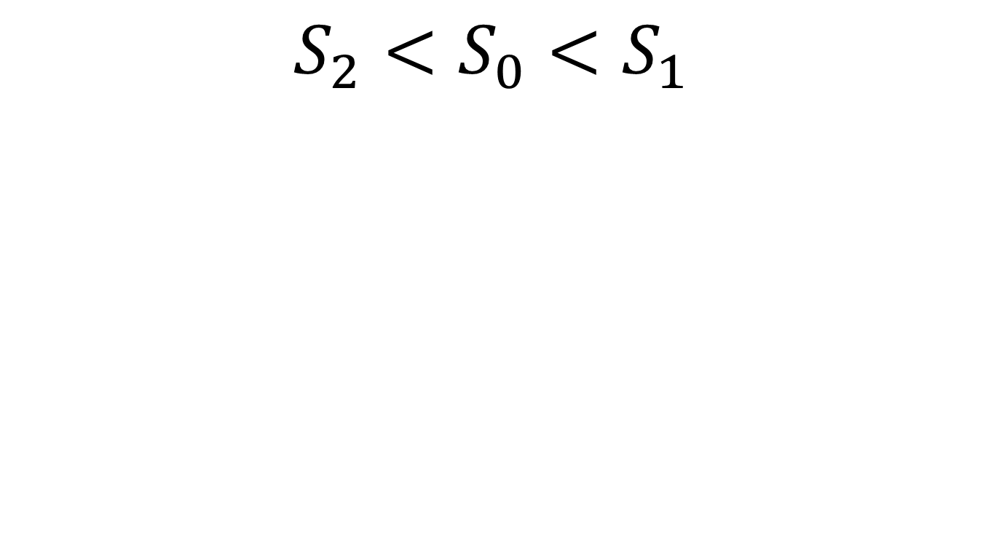
$$S_{2}<S_{0}<S_{1}$$
Notes:
После сравнения площадей фигур сделать вывод и записать его с помощью двойного неравенства.
При этом дать детям самостоятельно найти площадь большого квадрата (4R²). Помочь понять, что площадь малого квадрата в два раза меньше (2R²). (Если уголки большого квадрата согнуть к центру, то получим фигуру, равную малому квадрату.
Таким образом, можно сделать предположение, что площадь круга близко к значению выражения 3R².

Slide 8
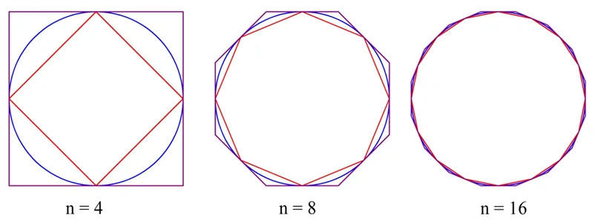
Notes:
Если же сравнивать фигуры с большим количеством сторон, то можно получить более точное значение площади круга.

Slide 9
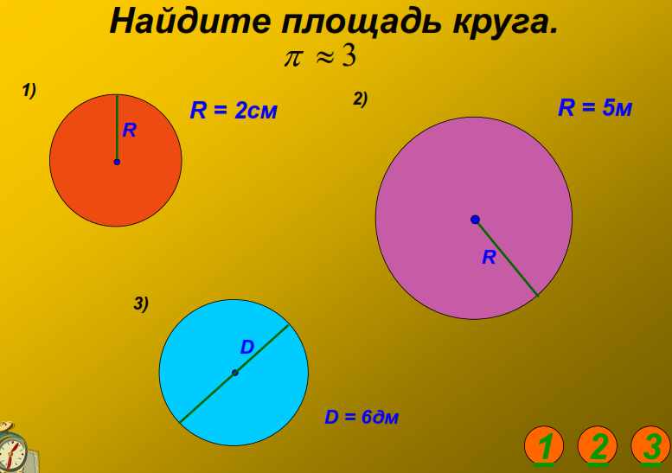

Slide 10
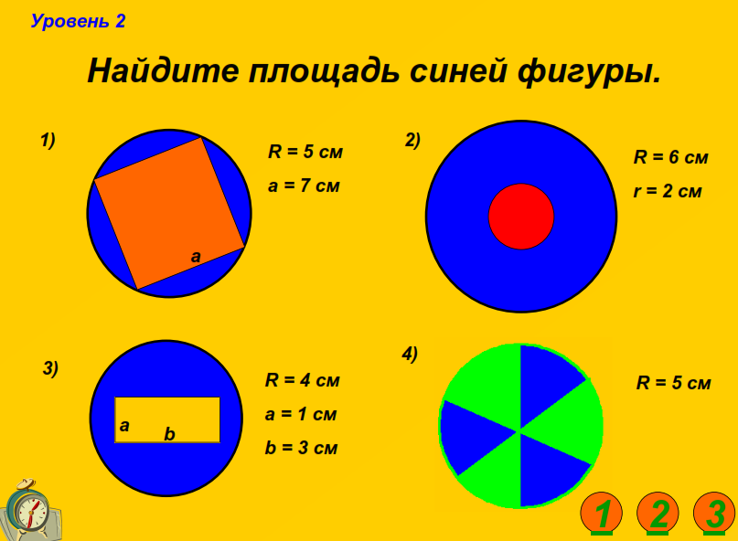

Slide 11
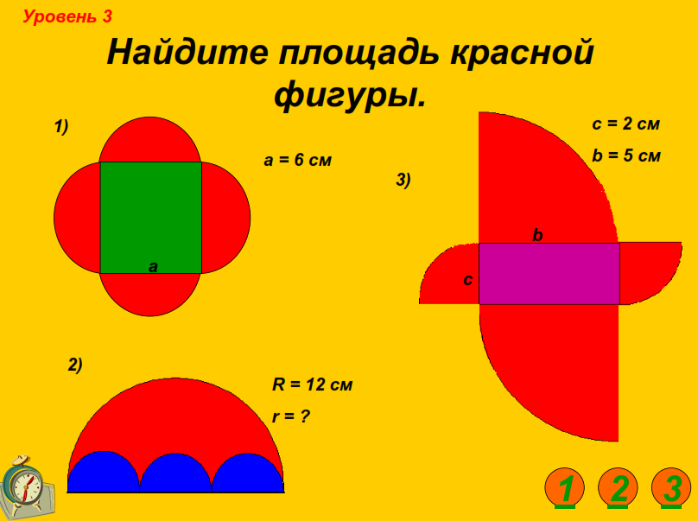

Slide 12
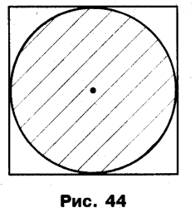
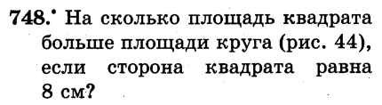
Дома:

